Slide 1
Развивающая среда, как средство экологического воспитания в подготовительной группе «Маргаритка»
Воспитатели:
Куклина Я.Г.
Рудова С.В.

Slide 2
Цель экологического воспитания - формирование начал экологической культуры, т.е. бережного отношения ребенка к природе, себе и окружающим людям.

Slide 3
Пути реализации системы экологического воспитания
Создание условий для экологического воспитания детей;
Повышение экологической грамотности педагогов;
Формы и методы экологического образования дошкольника
Экологическое просвещение родителей

Slide 4
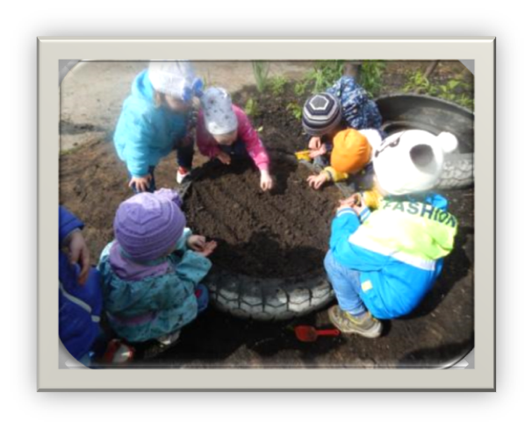
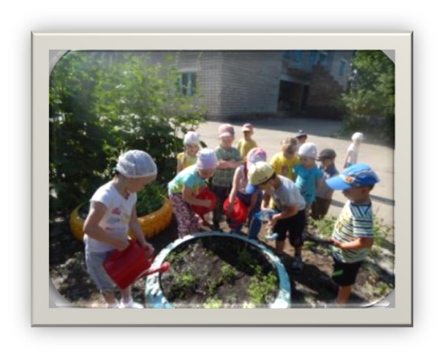
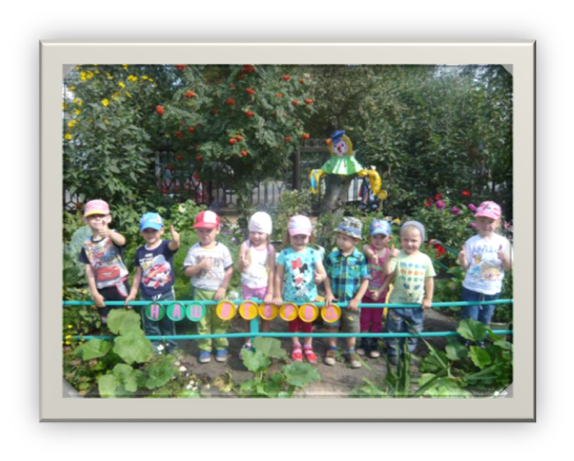

Slide 5
Центр «Мы с природою друзья»

Slide 6
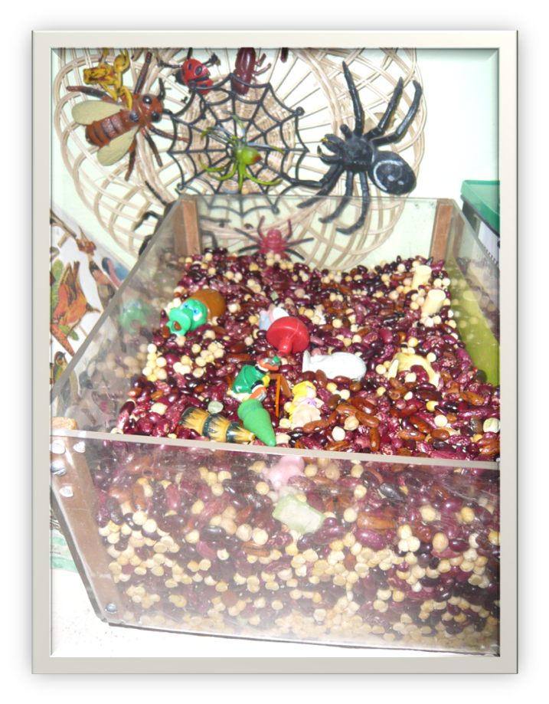
Сухой бассейн

Slide 7
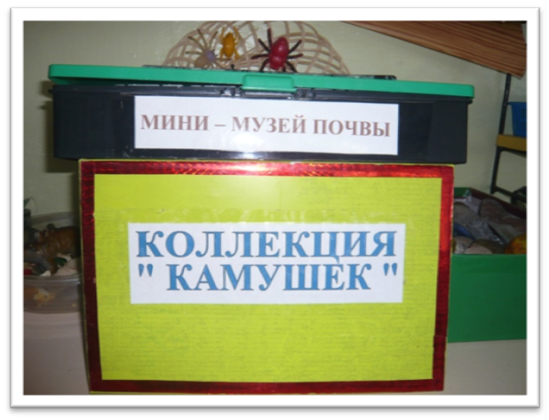
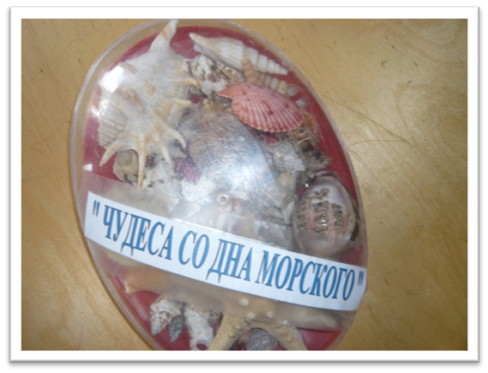
Коллекции
Коллекция камней
Коллекция ракушек

Slide 8
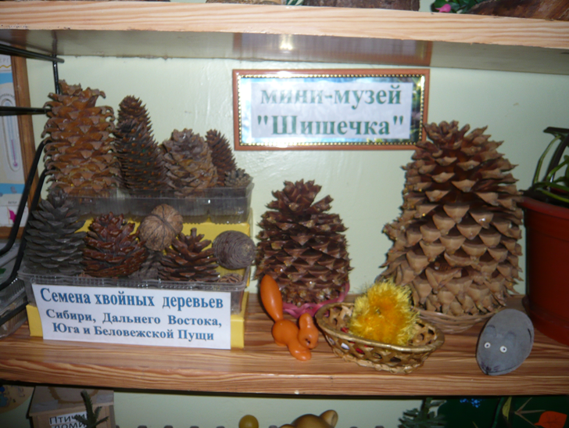
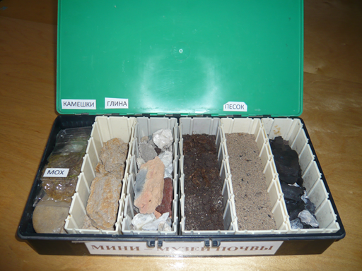
Мини-музеи
«Шишечка»
«Почва земли»

Slide 9
Макет леса

Slide 10
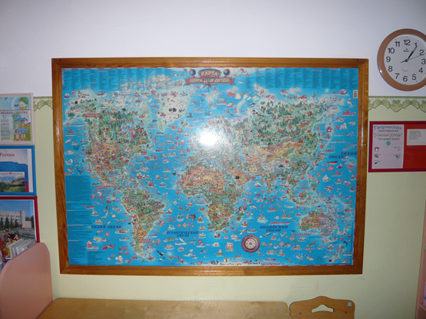
Модели
Пирамида птиц
Карта природных зон

Slide 11
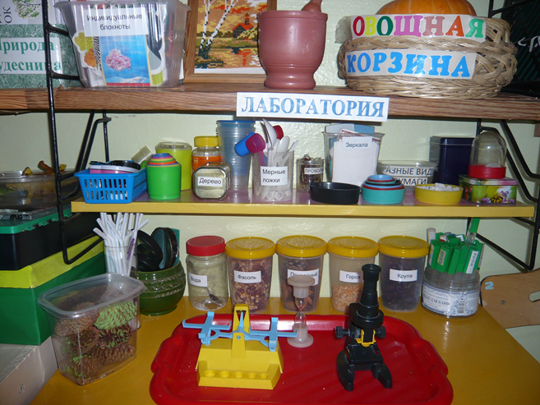
Центр «Науки и природы»

Slide 12
Огород на подоконнике «Наш огород»

Slide 13
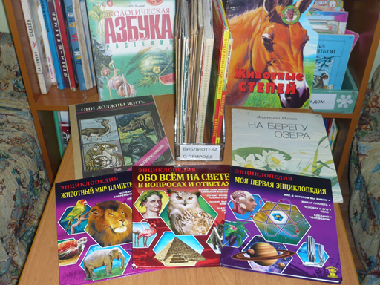
Центр уединения «Минутка тишины»
Библиотека о природе
Энциклопедии

Slide 14
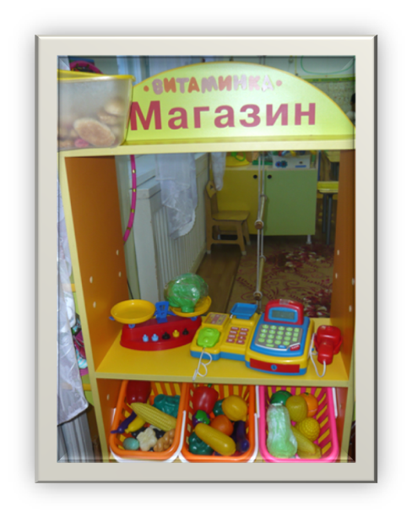
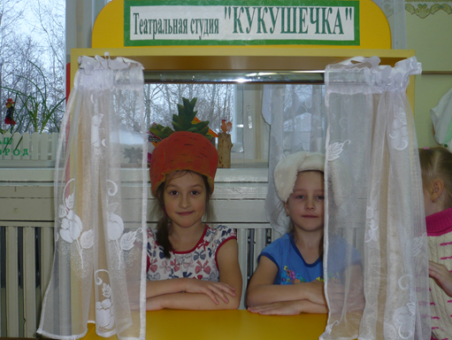
Центр сюжетно-ролевых игр
Массаж шишками
Магазин «Овощи и фрукты»
Театрализация сказок о животных

Slide 15
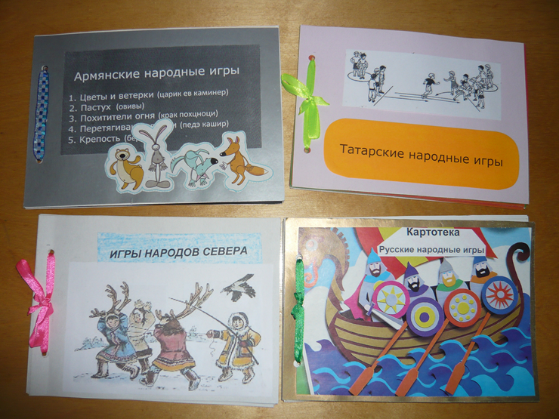
Центр движения «Крепыш»
Экологическая эстафета
Игры народов мира

Slide 16
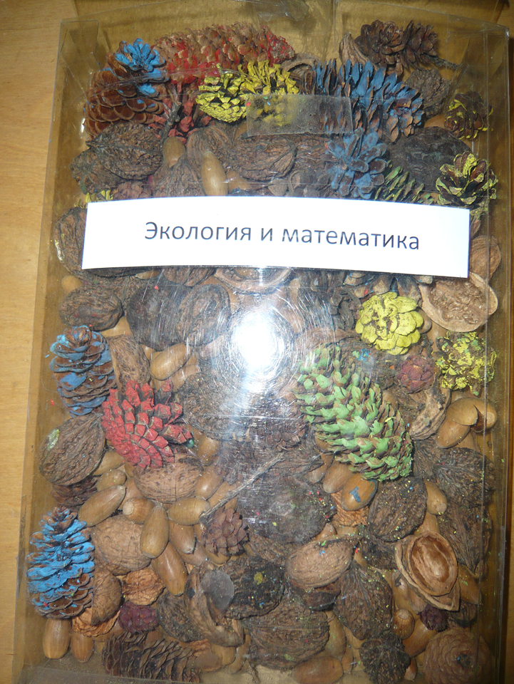
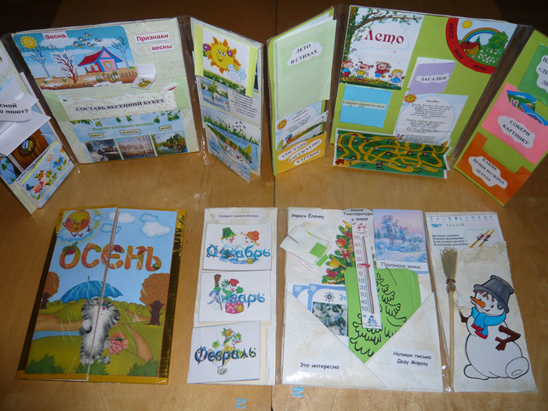
Центр познания
Экологические игры
Счетный природный материал
Лэпбуки о временах года

Slide 17
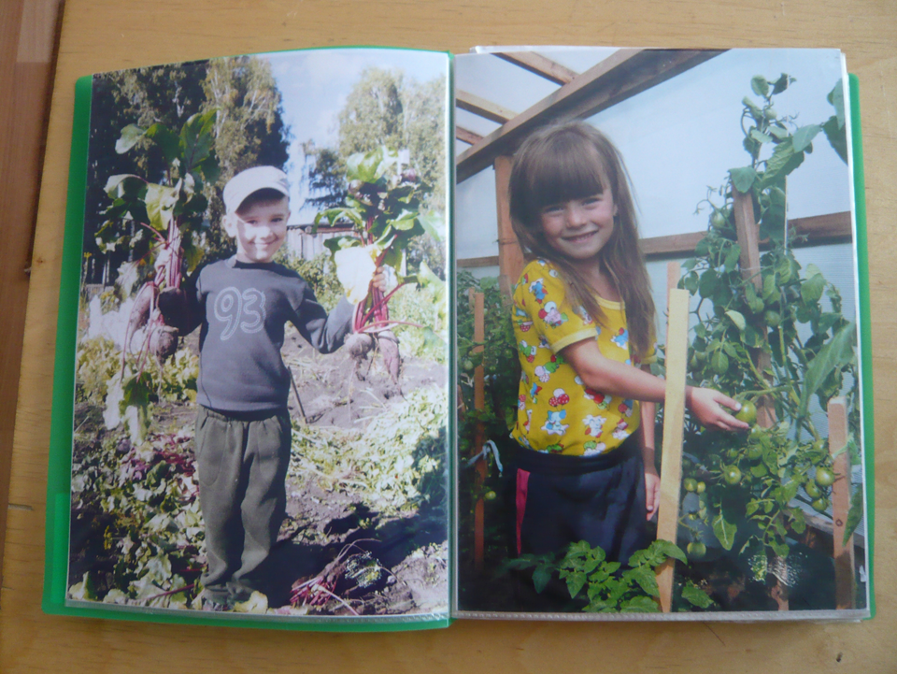
Центр краеведения «Это Родина моя»
Фотоальбом «Мы с природою друзья»

Slide 18
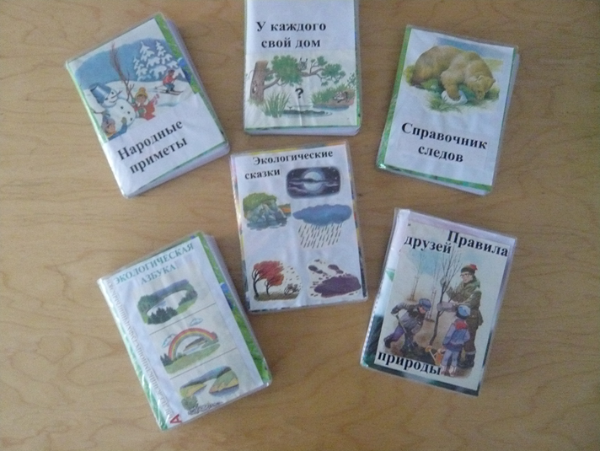
Речевой центр «Давай поговорим»
«Природа чудесница»
«Схемы с алгоритмами»

Slide 19
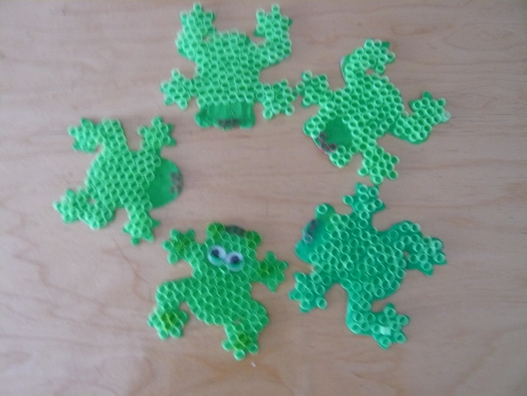
Центр творчества «Мастеровые»
«Зверята»
«Лягушата»

Slide 20
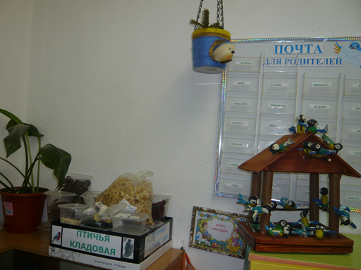
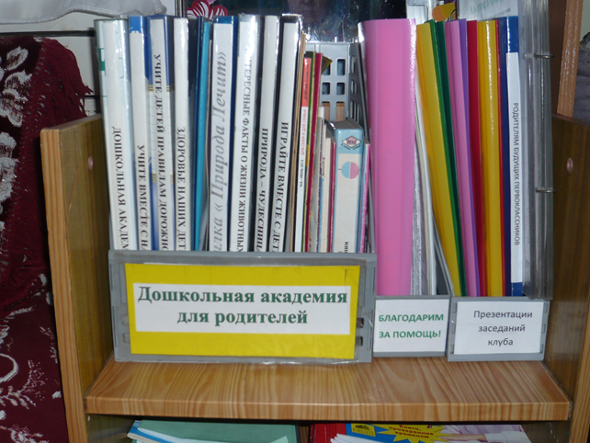
Для родителей
Родительский уголок
Птичья столовая
Библиотечка

Slide 21
В результате:
Ухаживают за комнатными растениями;
Проводят поисково-исследовательскую деятельность под руководством педагога;
Различают объекты природы и объекты, не относящиеся к природе;
Ведут наблюдения в природе под руководством воспитателя;
Знают экологические особенности родного края;
Знают множество разнообразных игр, самостоятельно могут организовать их;
Подкармливают птиц в кормушках.

Slide 22
Спасибо за внимание!

